Slide 1
개인 신용도
예측 변수 분석
서울대학교 빅데이터 아카데미
2018-3 고급 빅데이터 분석 기법
BA 노은선 이현호 최의관
Notes:
안녕하세요. 똑똑이 현호와 의관이와 함께 본 과제를 진행하게 된 노은선입니다.
저희는 이번 과제에서, 개인 신용도를 예측할 수 있는 다양한 변수에 대해 연구해보고자 합니다.

Slide 2
Background & Purpose
연구 배경, 연구 목적
Home Credit Dataset
기업 소개 및 제공 데이터 정보
01
02
Data Exploration
훈련 데이터 탐색
03
Modeling
분석 방향 소개, 모델 설계
Conclusion
결론
04
05
Notes:
본 발표에서는 저희 연구의 배경, 연구 목적.
그리고 분석 데이터를 제공한 기업에 대한 정보,
마지막으로 분석방향에 대한 내용에 대해 간략히 말씀드리겠습니다.

Slide 3
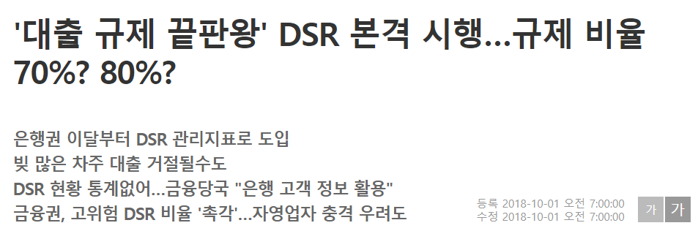
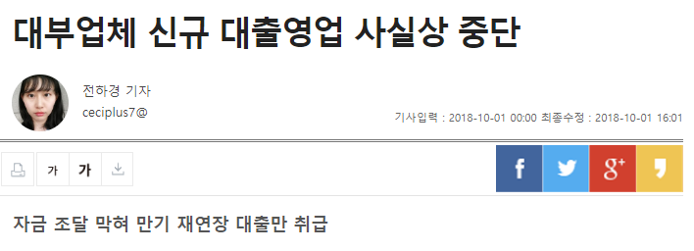
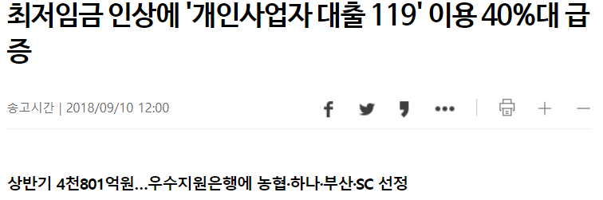
1. 대출 규제 심화
2. 사채 시장 내몰림
3. 최저임금 인상
총체적 상환 능력 비율 (DSR) 도입
: 소득 대비 대출의 원금과
이자 상환액의 비율
너무 엄격하게 설정할 경우
영세 저소득층이 대출 거절 등
피해 볼 가능성 존재
최고금리 인하
→ 대부 업계 수익성 악화
→ 심사 수준 강화,
신규대출 감소
저신용자 대출 절벽 현실화
개인 사업자 대출 119
: 채무상환에 어려움을 겪는 개인사업자를 위해 은행이 만기연장이나 이자감면 등을 지원하는 제도
개인사업자대출119의 2018 상반기
이용 건수 및 대출액 급상승
https://goo.gl/oQuurK
https://goo.gl/w4BjNT
https://goo.gl/wjwbTm
Notes:
저희는 최근 신용도와 관련하여 현실적으로 대두되는 다양한 이슈에 주목했습니다.
첫번째는 ‘총체적 상환 능력 비율, 일명 DSR 규제에 관한 기사입니다.
올 10월부터 은행권을 중심으로 도입되었으며, 점차 보험사와 내년 상반기에는 제 2금융권에서도 DSR이 활용될 예정입니다.
대출자의 소득 대비 모든 대출의 원금과 이자 상환액의 비율을 뜻하는 DSR을 관리 지표를 사용하게 되면
쉽게 말해 개인이 빚 갚을 능력만큼만 산정하여 대출해주게 됩니다.
이 기준이 너무 엄격하다면, 영세 저소득층이 피해를 볼 가능성이 커지게 되는 거죠.
--
두번째 기사는 대부업체 관련 기사인데요.
또한 최근 대부업체의 수익성이 약해지면서 심사 수준이 강화되고, 신규 대출이 감소되고 있다고 해요.
그래서 신규 대출을 희망하는 저신용자들은 상대적으로 대출절벽을 느끼고, 대부업체를 찾는 현상을 우려가 되고 있습니다.
---
마지막으로 최저임금이 인상함에 따라 연쇄효과로 대출 상환에 어려움을 느껴,
개인사업자대출119를 통하는 사업자들이 증가했다고 합니다.
위 세 기사를 통해 알 수 있는 내용은,
최근 대출을 희망하는 사람들이 늘어나고 있지만, 대출규제가 심화되고 엄격해지면서
제 2금융권에서조차 대출을 받지 못해 사채를 찾는 사람들이 많아지고 있다는 사실입니다.

Slide 4
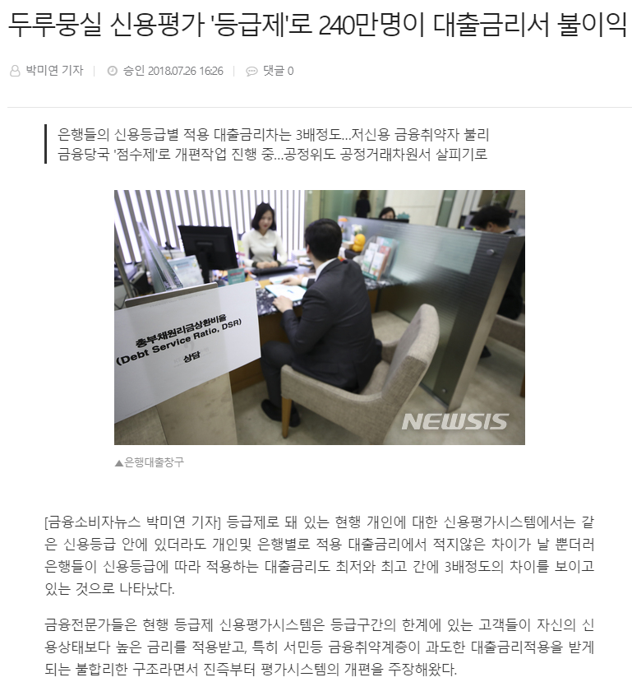
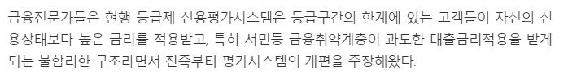
기존 모델의 한계
1. 일부 엄격한 기준
2. 금융 정보에 한정된 평가 기준
고객 : 상환 능력 저평가
기업 : 고객 유치 한계
신용도 평가 측정 모델의
개선 필요성 시사
https://goo.gl/rUyTBv
Notes:
저희가 초점을 맞춘 것은 일반 신용 불량자가 아니라,
‘상환능력이 있음에도 대출을 거절당하는 억울한 사람들’입니다.
그들은 충분히 신용도가 더 올라갈 가치가 있음에도
현재의 엄격한 기준과, 금용 정보에만 한정된 평가 기준 탓에 실제 신용이 과소평가되고 있습니다.
이는 개인에게는 상환능력이 저평가되어 실 가치보다 더 낮은 금융권을 찾게 될 것이고,
기업에 있어서는 상환 능력이 있는 고객을 유치하지 못합니다.
현재 신용평가는 금융정보만으로 사람을 평가하기 때문에
저희는 이에 상대적으로 불이익을 받는 사람들의 문제를 해결하고 싶었습니다.

Slide 5
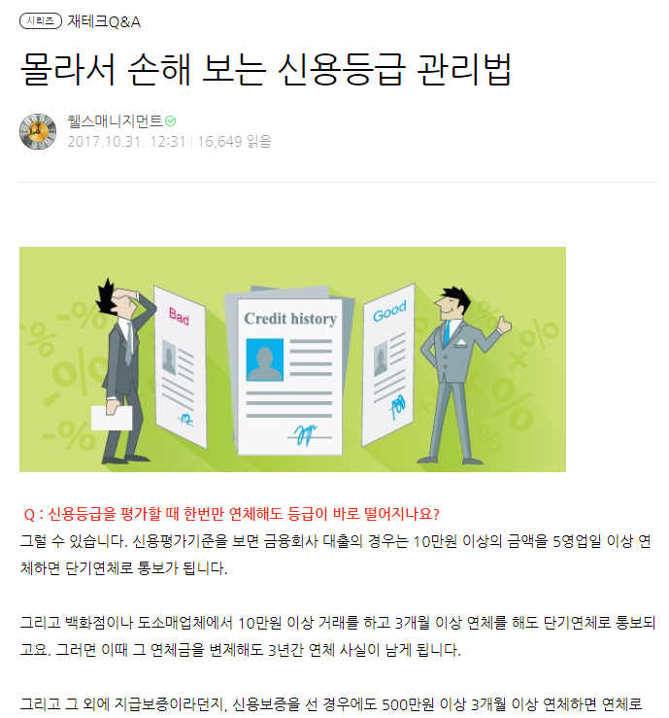




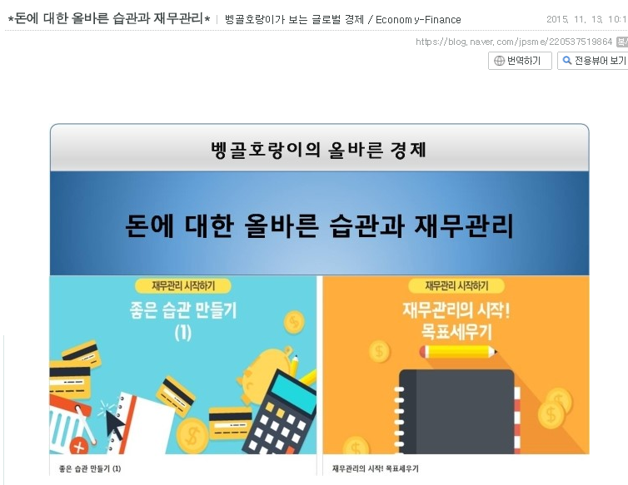
&
단순 부채 수준, 신용 형태, 거래 기간 뿐만 아니라,
고객의 신용에 기여하는 유의미한 특징을 찾을 수 있을까?
Notes:
그래서 저희는 단순 부채 수준, 신용 형태, 거래 기간 뿐만 아니라
고객에 신용 평가 지표에 기여할 수 있는 다양한 유의미한 특징을 찾아보고자 했습니다.
금융 정보와, 개인이 가진 특징을 모두 아우르는 데이터를 통해 개인 신용도 예측력을 높이고자 하는 것이죠.
(천천히 읽기)

Slide 6
신용 거래 내역이 부족해도
상환 능력이 충분한 경우
대출 가능해짐
고객
신용도 예측 변수 다각화
분석
금액 상환 능력 뿐만 아니라 다양한 지표를 통해
통합적인 예측력을 가지게 됨
신용 정보가 없는 잠재 고객의
대출을 승인 함으로써
추가 고객 확보 가능
기업
Notes:
신용도 예측 변수가 다각화 되어 통합적인 예측력을 가지게 되면,
고객과 기업에게 각각 긍정적인 기여를 할 수 있을 것입니다.
우선 고객의 경우, 신용 거래 능력이라고 평가되는 금융 부분이 부족하더라도,
다른 데이터에 기반하여 신용도가 충분하다고 평가 될 수 있다면
실 고객 신용 가치에 맞는 대출이 가능해질 것입니다.
그리고 기업은 신용 정보가 부족한 고객일지라도 다양한 분석을 통해
기업에게 도움이 될 수 있는 고객을 효과적으로 추가 유치할 수 있을 것입니다.

Slide 7

Borrowing money from family? Think again, think Home Credit (2017)
Notes:
저희는 저희가 생각하는 방향과 가장 유사한 방식으로 고객을 평가하는 금융 기업을 찾았고,
‘’홈크레딧’’ 이라고 하는 금융 회사의 오픈데이터를 사용하고자 합니다.
회사에 대한 정보에 이야기 하기 전에 광고로 먼저 소개 해드리고자 해요.
대출 회사에서 전화로 거절당한 남자가 아버지에게 돈을 꾸려고 하는데, 자신을 무시하는 아버지때문에
사람이 점점 작아지다가, 홈 크레딧을 만나고 아버지에게 ‘이런 푼돈 필요 없어요’ 라고 말하는.. 것 같은 광고입니다.
그런 것 같다고 말씀드리는 이유는.. 이 광고가 영어가 아니라서 그렇습니다 ㅎㅎㅎ 그럼 광고 보고 오겠습니다.

Slide 8
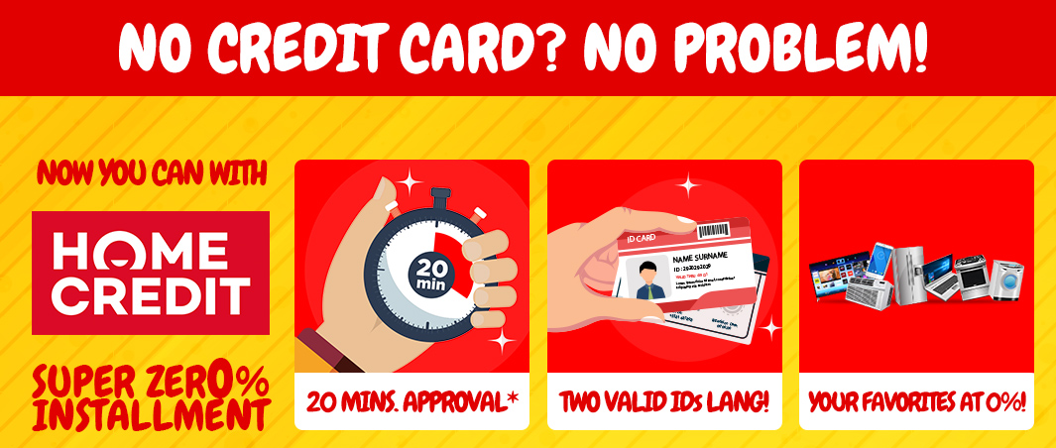

-
-
1997 년 체코에서 설립,
네덜란드에 본사 위치
현재 10개국에서 사업을 운영하는
국제적인 비은행 소비자 금융 기관
영업 이익 | 31.23 억 유로 (2017)
당기 순이익 | € 244 million (2017)
총 자산 | 215 억 3000 만 유로 (2017)
총 자본 | 20 억 3,000 만 유로 (2017)
Notes:
거래 내역, 기존 신용도 등 내용 외에도 다양한 고객 신용 예측 변수를 찾기 위해,
해외에 위치한 Home Credit group에서 제공하는 데이터를 사용하고자 합니다.
Home Credit group은 체코에서 설립되고 네덜란드 암스테르담에 본사가 위치한 소비자 금융 기관으로,
10개 개국에서 사업을 운영하고 있는 규모가 큰 기업입니다.
이 분들 메인 카피라이트가 ‘Now you can’인데요. 이 카피라이트에 담긴 의미가 따로 있습니다.

Slide 9
Home Credit Dataset
기업 소개 및 제공 데이터 정보
신용 기록이 거의 없는
고객 대출에
중점을 두고 있는 기업
특징
1
유럽, 아시아, 미국 등
다국적 통합 고객 데이터 보유
특징2
신용 기록 외에도
고객을 평가할 수 있는
다양한 지표 보유
다양한 국가가 모여 있어
특정 편향성으로
치우치지 않는 분석 가능
Notes:
Home Credit group은 신용 기록이 거의 없거나, 전혀 없는 고객의 대출에 중점을 맞추고 있습니다.
그렇기 때문에 이들은 보다 다각화된 지표를 통해 신용도를 예측하고자 실제로 많은 노력을 하고 있구요,
바로 다음 페이지에서도 보실 수 있겠지만 실제로도 변수가 굉장히~ 많아 다양한 접근이 가능한 상태입니다.
또한, 이 기업은 미국, 중국, 러시아, 인도 등 다양한 대륙에 위치한 10개국에서 사업을 운영하고 있기 때문에,
해당 기업에서 제공하는 데이터는 한 국가만이 가질 수 있는 편향성이 두드러지지 않을 것이라 생각했습니다.
거래 내역, 기존 신용도 등 내용 외에도 다양한 고객 신용 예측 변수를 찾기 위해,
Home Credit group에서 제공하는 오픈 데이터를 사용하고자 합니다.

Slide 10
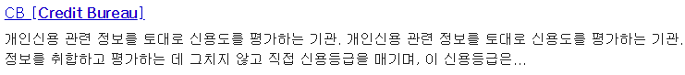
Home Credit Dataset
기업 소개 및 제공 데이터 정보
Home Credit Group 제공 데이터 사용
독립변수 X 소개
종속변수 Y 정의
1. 일반 개인 정보
2. Credit Bereau 기반 정보
3. Home Credit 기반 정보
*변수 종류 : 총 221개
1 | 0
실제 연체 고객 (상환 능력 부족) | 그 외 고객
Notes:
독립 변수로 사용하는 X는 크게
개인의 성별, 나이, 학력 등 일반적인 개인 정보,
Credit Bereau라는 신용도 평가 기관에서 온 일반적인 신용 관련 정보,
마지막으로 Home Credit group 자료로 구성된 3가지로 구분할 수 있습니다.
종속 변수 Y는 실체 연체 고객을 1로, 그 외 고객을 0으로 하는 binomial distribution 을 기준으로 사용할 것이며,
실제로 오른쪽 파이차트처럼 전체 중 8% 가량이 상환 능력이 부족한 고객으로 확인되고 있습니다.

Slide 11
Home Credit Dataset
기업 소개 및 제공 데이터 정보
Client data | application_{train|test} | Train & Test data (ex) 성별, 자가유무, 자차유무, 자녀 수, 수입 등 | 124 columns | 158MB /24MB
Credit Bureau | bureau | 고객 신용 데이터 (ex) CB 기반 신용 상태, 신용 유지기간, 빚, 신용 유형 | 17 columns | 162MB
 | bureau_balance | 월별 Balance 데이터 (ex) 월별 대출 상태 | 3 columns | 358MB
Home Credit | POS_CASH_balance | HC기반 대출 정보 (ex) 신용점수 유지 기간,현재 계약 현황, 만기기한 | 8 columns | 374MB
 | credit_card_balance | 기존 신용카드 대출 정보 (ex) 예전 신용 대출 계약 상태, 예전 채권 총액 | 22 columns | 404MB
 | previous_application | 대출 status 데이터 (ex) 선급금, 이자, 지불 방법 | 25 columns | 386MB
 | installments_payments | 대출 상환 관련 데이터 (ex) 대출 신청일, 할부 금액 | 7 columns | 689MB
Total | 7 files |  | 221 columns | 2.49GB
Notes:
전체 7개 파일로 구성된 현재 파일을 앞서 말씀드린 3가지로 크게 구분해보았습니다.
Client data에서 성별, 수입 등 기본정보를 확인할 수 있구요,
Credit Bereau데이터를 통해 기존에 규정해오던 신용도를 평가하는 다양한 기준들에 대해 볼 수 있으며,
Home Credit에서 가지고 있는 고객 데이터도 보실 수 있습니다.
CB와 HC 데이터와 큰 차이점이 있따면,
CB가 기존 신용도 평가를 구성하는 주요 지표라면,
HC는 그 정보 이상의 개인의 Action을 좀더 구체적으로 담았다 보실 수 있겠습니다.
저희가 선택한 데이터들이 용량이 너무 많고 변수도 많다 보니 걱정도 되긴 하지만,
아무쪼록 금전적인 자료 외에도 개인 신용도를 예측할 수 있는 유의미한 영향을 미치는 변수를 한 번 찾을 수 있도록 고민해보겠습니다.

Slide 12
03
04
Data Exploration

Slide 13
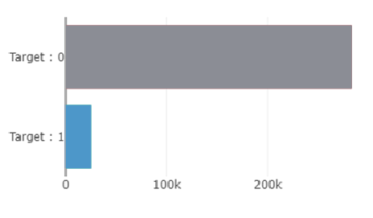
03
Data Exploration
훈련 데이터 탐색 – Target
0. Target 변수
282K, 약 91%
Target 0 : 주어진 기간 내
상환에 문제가 발생하지 않은 고객
Target 1 : 대출/분할 할부 상환 문제가 있는 고객
→ 정상 & 문제 고객 데이터 간 불균형 확인 가능
24K, 약 9%
Notes:
목표 변수는 대출금 상환 여부를 결정합니다. 교육 데이터 세트에서 대출 상환 분포가 무엇인지 살펴 보겠습니다.
목표 변수가 대다수의 대출과 약간의 불균형을 띤다는 것은 목표가 0과 같아서 개인이 주어진 시간에 분할 지불에 문제가 없었 음을 나타냅니다. 이 데이터 세트의 전체 대출 (약 24K 지원자)의 9 %만이 신청자가 대출 / 분할 할부를 상환하는 데 문제가있는 반면 목표 = 0 인 약 282K와 비슷한 약 91 %의 대출이 있습니다.

Slide 14
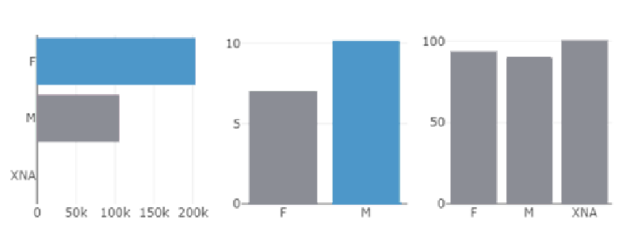
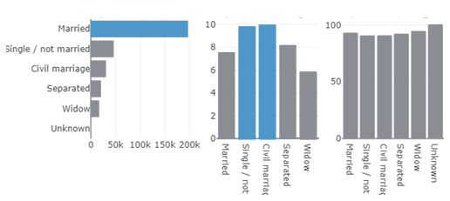

Data Exploration
훈련 데이터 탐색 – Gender and Marriage
1. 대출 신청자 성별
2. 대출 신청자의 결혼 형태
전체 성별 분포
체납자 성별 분포
정상고객 성별 분포
전체 결혼 상태
체납자 결혼 상태
정상고객 결혼 상태
대출 신청자 비율
대출 상환 문제 비율
가장 높은 신청자 유형
대출 상환 문제 비율
<<
>
Married
Civil marriage
& Single
Variable name : CODE_GENDER
Variable name : NAME_FAMILY_STATUS
Notes:
신청자의 데이터에서 여성들은 대다수의 대출금을 신청했는데, 남성 대부의 거의 두 배입니다. 전체적으로 남성이 신청 한 약 105,059 건의 신청서와 달리 여성은 약 202,448 건의 대출 신청서를 제출합니다. 그러나 여성의 신청자 (약 7 %)에 비해 많은 비율 (전체의 약 10 %)이 대출을 지불하거나 시간 내에 할부를내는 데 어려움을 겪습니다.
결혼 한 사람들은 196K에 대해 더 많은 대출 신청을 신청했지만, 민사 결혼을 한 사람들은 대출 문제와 도전 중 가장 높은 비율 (약 10 %)을 가지고 있습니다.
Civil marriage = Civil Union : 동성동본 등 결혼
세금 혜택 등 사회 보장 제공받지 못함.
- 남성 대비 2배 가량 높은 여성 대출 신청자
(남성 : 약 105K, 여성 : 약 202K)
- 여성 대비 높은 남성의 대출 상환 문제
(남성 : 약 10%, 여성 : 약 7%)
일반 기혼자들의 대출 신청율이 가장 높으나,
Civil marriage에 해당하는 사람들이 대출 문제에 있어 가장 높은 비율 (약 10 %)을 차지하고 있음.
# A civil union is a legal status that provides many of the same protections that a marriage offers to both same-sex and heterosexual couples.

Slide 15

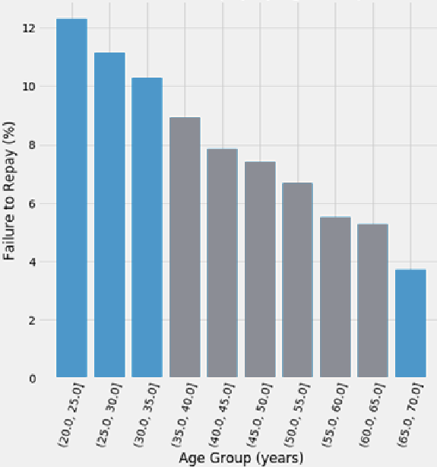
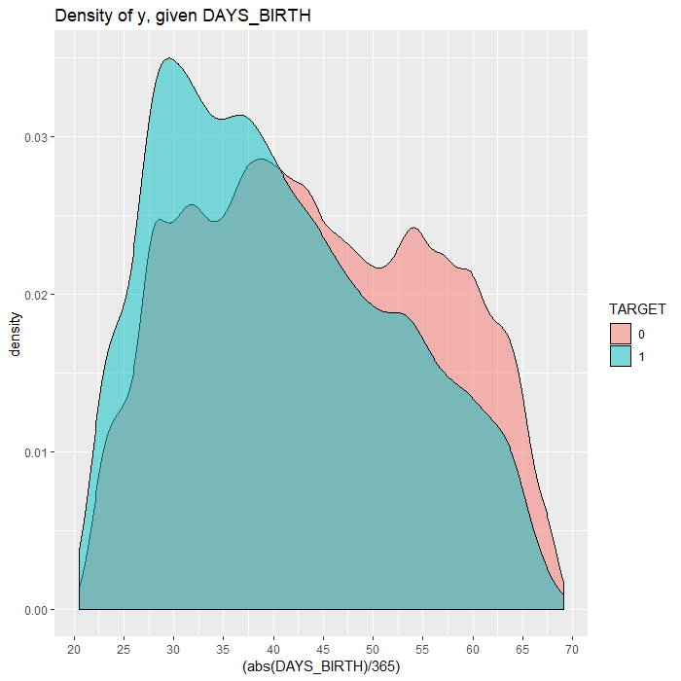

Data Exploration
훈련 데이터 탐색 – Age
TARGET
0
1
3. 대출 신청자 연령
체납자 연령 분포 (percentage)
고객 상태별 연령 분포 (density)
연령별 체납자 비율
Over 10%
20 to 35
Under 4%
65 to 70
Variable name : DAYS_BIRTH
The plots show a clear trend!
Notes:
분명한 추세가 있습니다.
젊은 신청자는 대출금을 상환하지 않을 가능성이 큽니다!
가장 어린 세 그룹의 경우 상환 실패율이 10 % 이상이며 가장 나이가 많은 그룹의 경우 5 % 미만입니다.

Slide 16
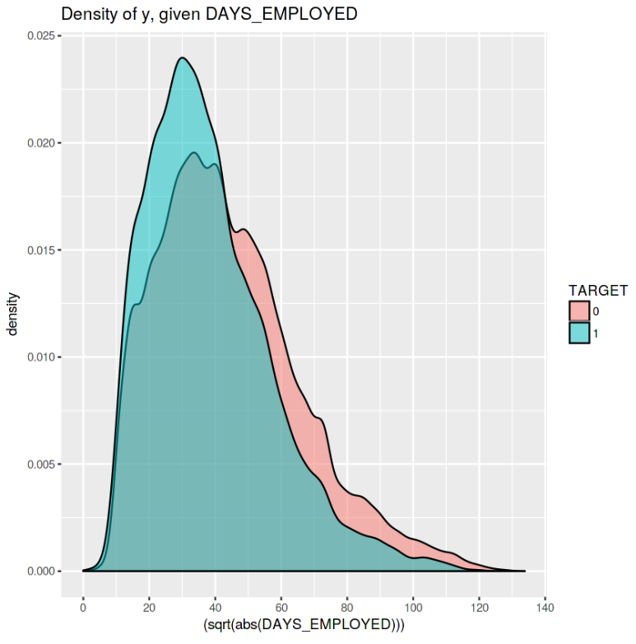
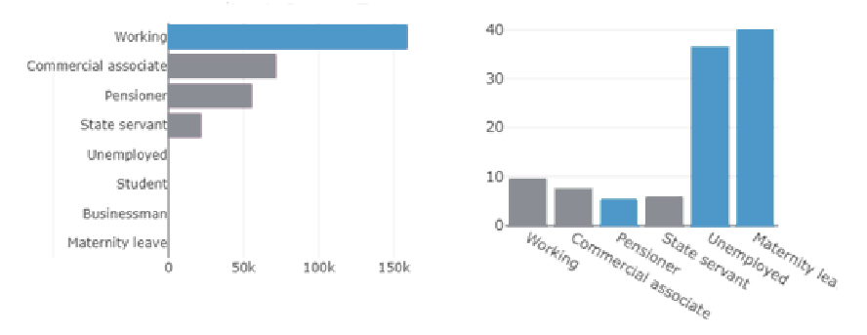


Data Exploration
훈련 데이터 탐색 –Income types
TARGET
0
1
4-1. 소득 형태
4-2. 고객 상태별 근무 일수
전체 소득 상태 분포
체납자 소득 상태 분포
소득 형태별 체납자 비율
40%
Maternity
Leave
36%
Unemployed
5%
Pensioner
Variable name : NAME_INCOME_TYPE
Variable name : DAYS_EMPLOYED
Notes:
거주 형태에 있어서는 큰 유의미한 차이는 없어 보임
출산 휴가와 실업 상태를 가진 신청자가 (Target = 1)의 큰 비중 차지(각 약 40 %, 36 %)
반면, 연금 수급자는 가장 적은 (약 5.3 %) 비중을 차지해 대출 상환 가능성이 상대적으로 높을 것으로 예상

Slide 17
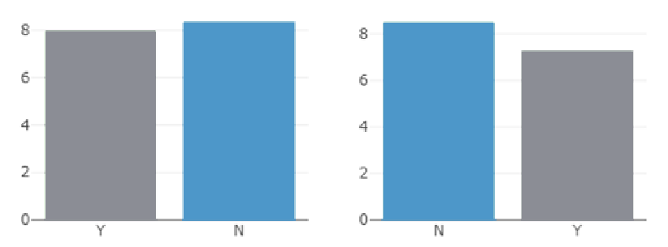
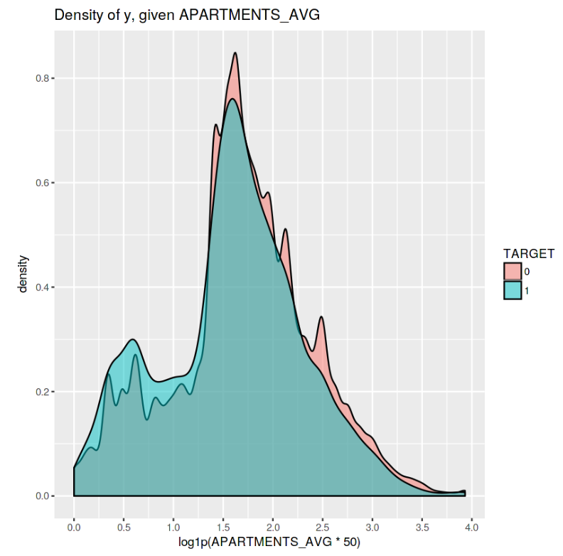
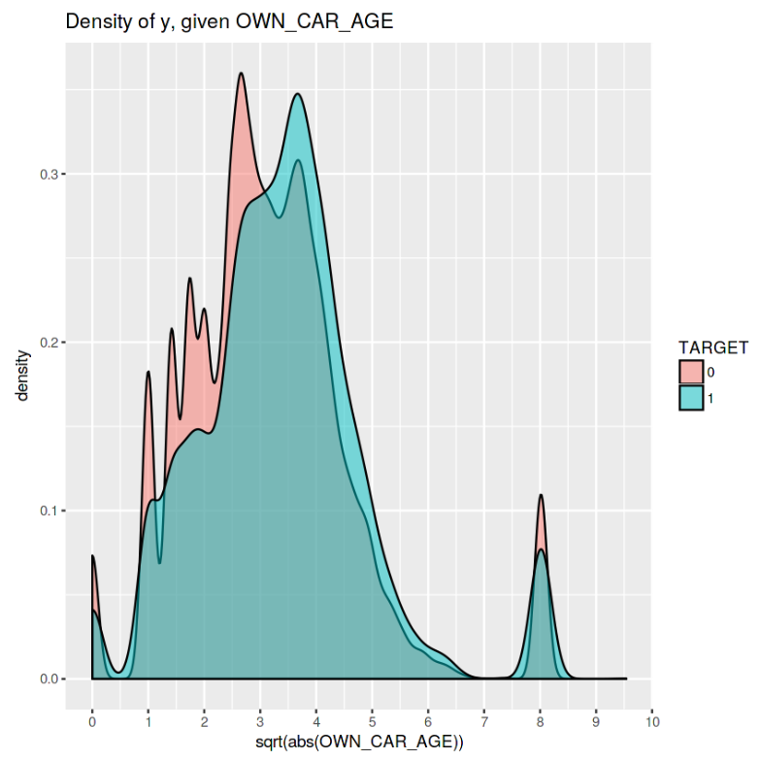


Data Exploration
훈련 데이터 탐색 –Own real estate or car
TARGET
0
1
5-1. 자가 및 자차 소유 정보
5-2. 고객 상태별 자가 및 자차 상태
체납자 중 자가 소유 유무
FLAG_OWN_REALTY
체납자 중 자차 소유 유무
FLAG_OWN_CAR
고객 상태별 아파트 연식
APARTMENTS_AVG
고객 상태별 차량 연식
OWN_CAR_AGE
전체 소유 비율
체납자 특징
69%
34%
People who do not have
or
But there's not much difference
than we expected

Slide 18
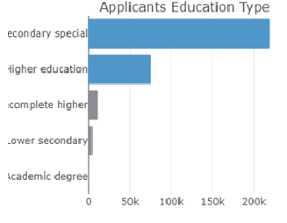
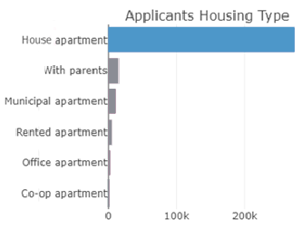
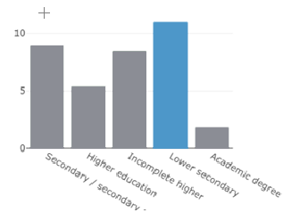
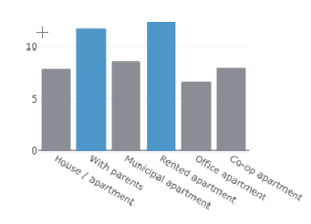





Data Exploration
훈련 데이터 탐색 – Education and Housing Type
6. 고등 교육 수준
7. 주거 형태
전체 교육 수준 분포
체납자 교육 수준 분포
전체 주거 형태 분포
체납자 주거 형태 분포
전체 교육 수준
체납자 교육 수준
전체 주거 형태
체납자 주거 형태
71% & 24%
Secondary &
Higher education
10.9%
Lower
secondary
88%
House &
Apartment
12% & 11%
Ranted APT &
With parents
Variable name : NAME_EDUCATION_TYPE
Variable name : NAME_HOUSING_TYPE
Notes:
중등과 고등 교육을 받은 사람들의 신청률이 가장 높음, 주택/아파트에 거주하는 사람도 굉장히 큰 비중 차지
낮은 중등 교육 수준의 지원자가 지불 문제 비율이 가장 높은 반면, 렌탈이나 부모와 함께 사는 신청자도
지불 문제 비율이 높은 경향을 보임.

Slide 19
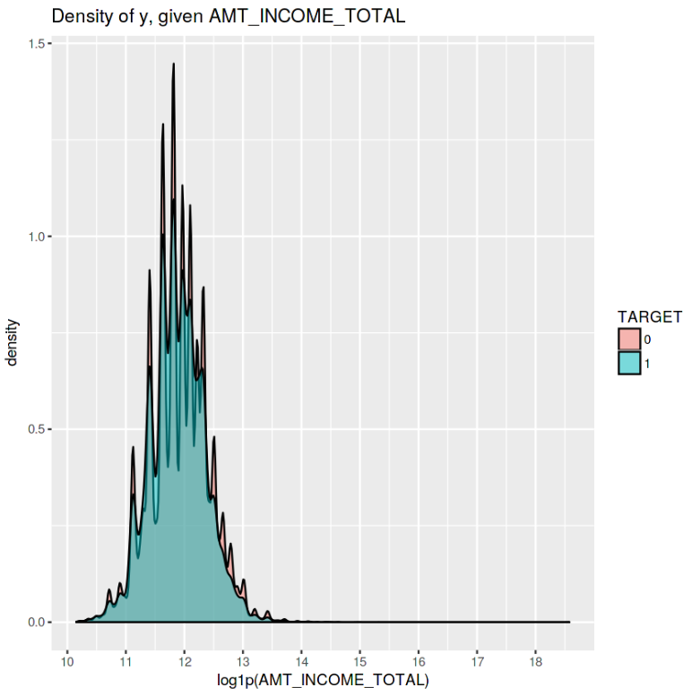
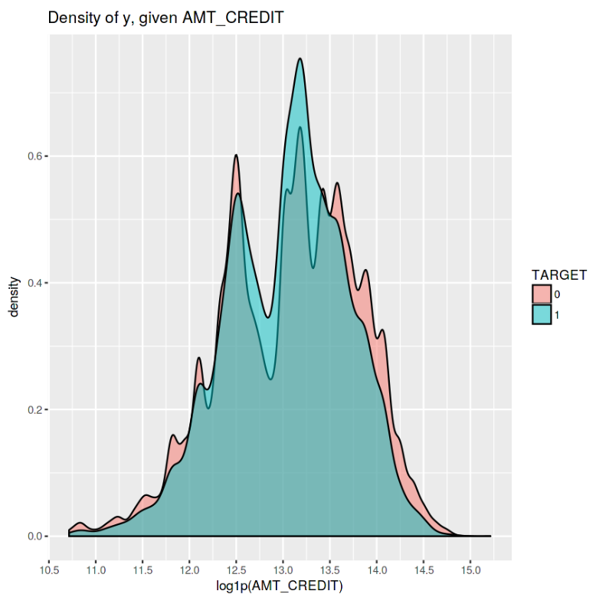
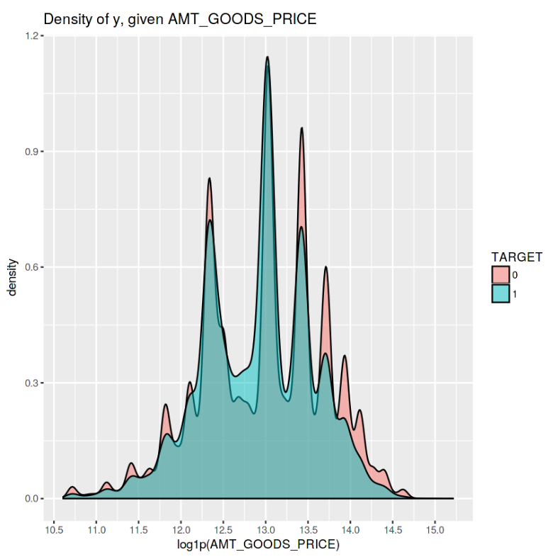
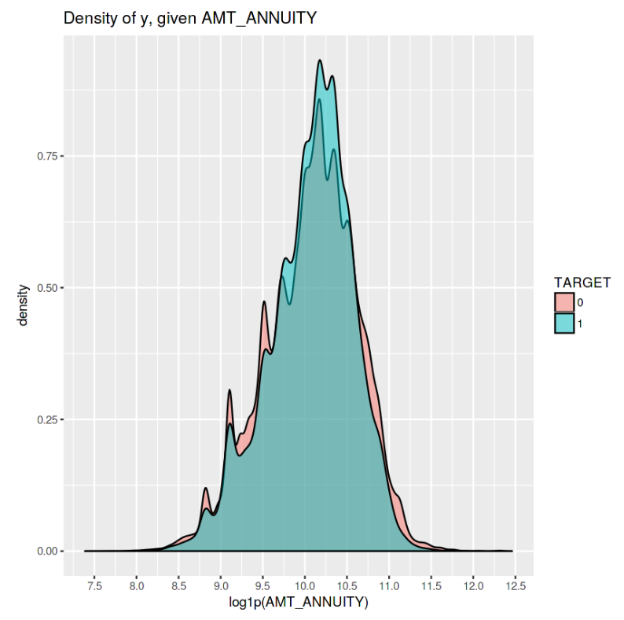

Data Exploration
훈련 데이터 탐색 – 고객 정보 내 금액 관련 데이터
TARGET
0
1
고객 유형별 전체 수익
AMT_INCOME_TOTAL
고객 유형별 현재 대출 금액
AMT_CREDIT
고객 유형별 대출 신청 금액
AMT_GOOD_PRICE
고객 유형별 담보 연금 금액
AMT_ANNUITY
고객 수입, 전체 대출 금액 등 금액 관련 변수들은
일부 체불자의 비율이 높아지는 구간이 있는 것 같다.

Slide 20
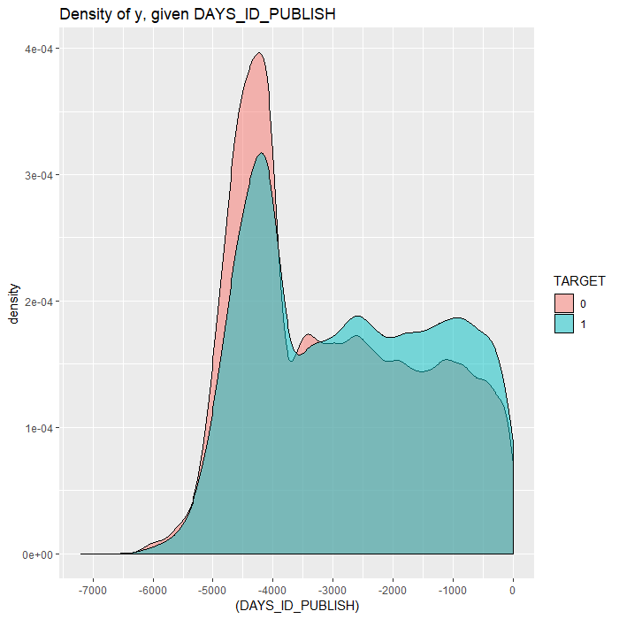
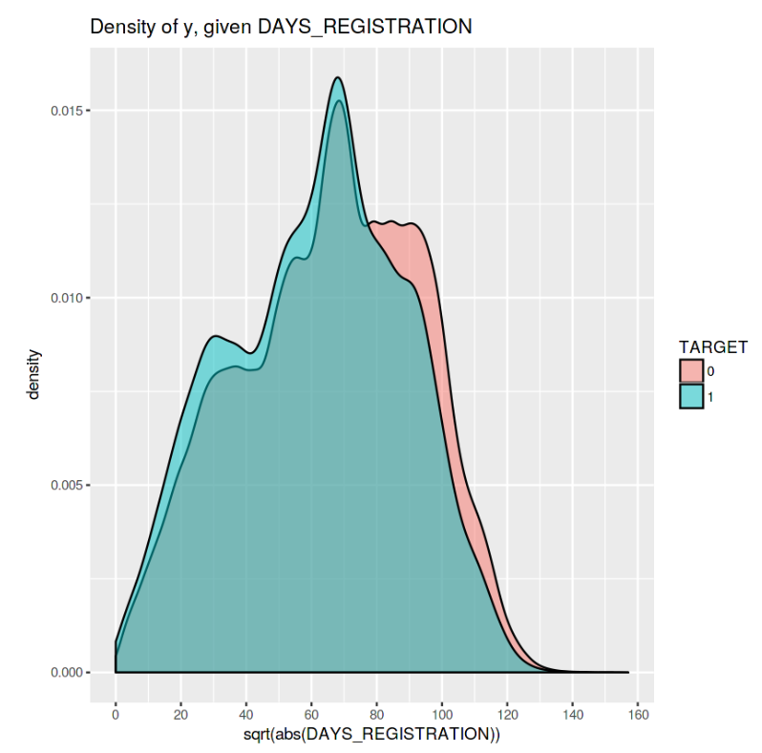
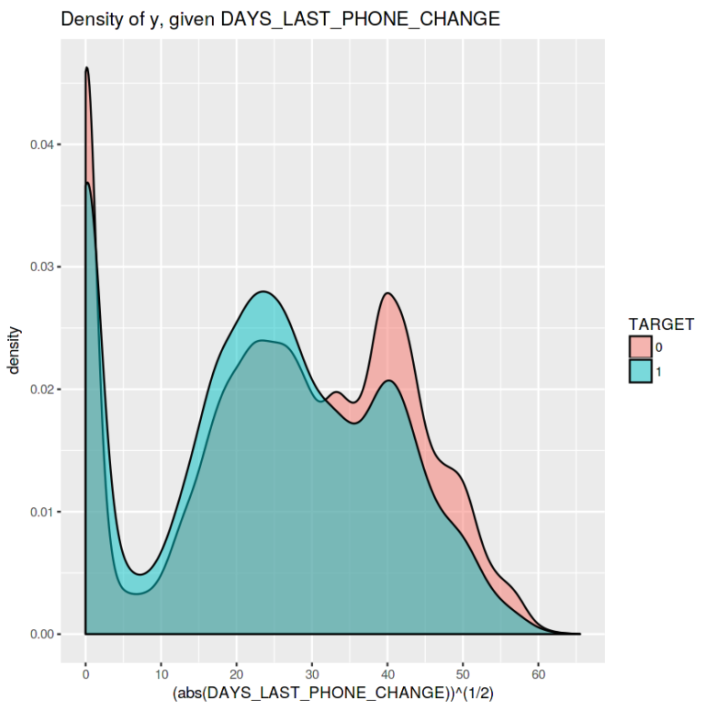
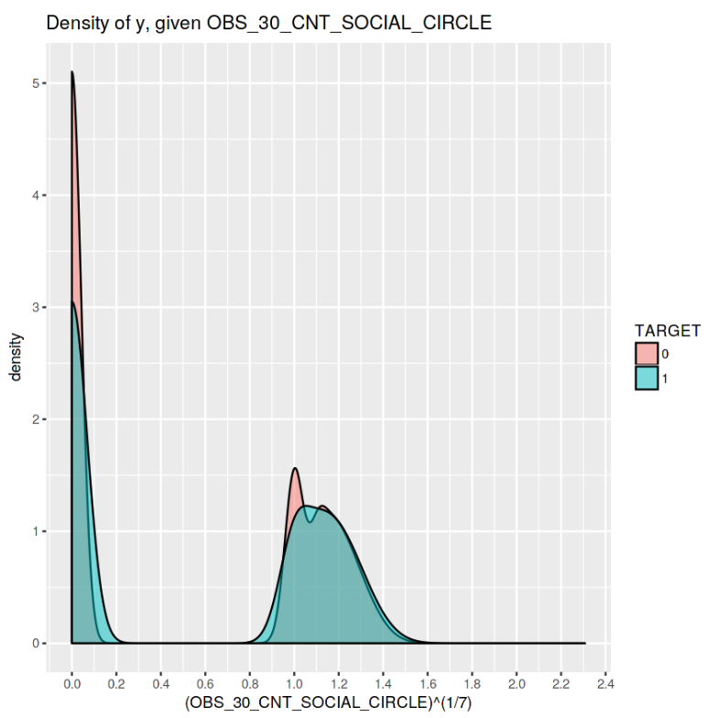

Data Exploration
훈련 데이터 탐색 – 좀 더 소소한 개인 정보
TARGET
0
1
최근 신용 관련 자료 업데이트 일자
DAYS_ID_PUBLISH
최근 개인 정보 업데이트 일자
DAYS_REGISTRATION
최근 휴대폰 변경 일자
DATS_LAST_PHONE_CHANGE
30일 기준 고객 사회적 환경 관찰 자료
CNT_SOCIAL_CIRCLE
체납자의 경우 정도가 약하나 정보가 최근에 변경된 경우가 더 많고,
사회적 환경 관찰 자료는 크게 유의미한 내용은 없는 것으로 보인다.

Slide 21
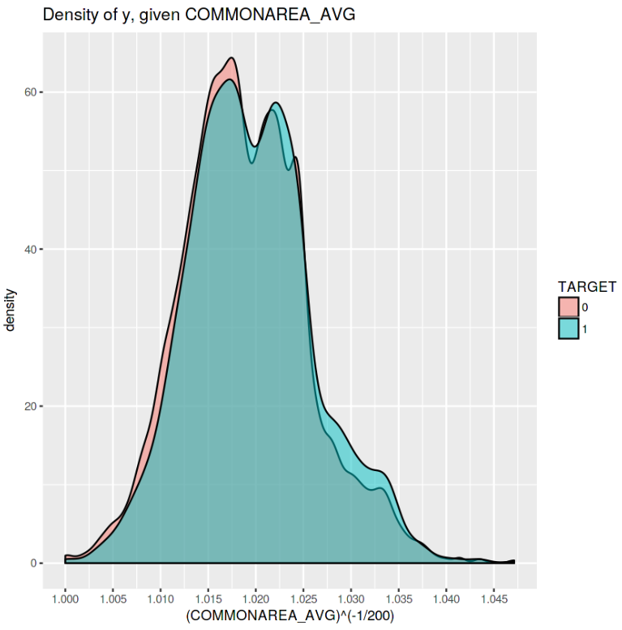
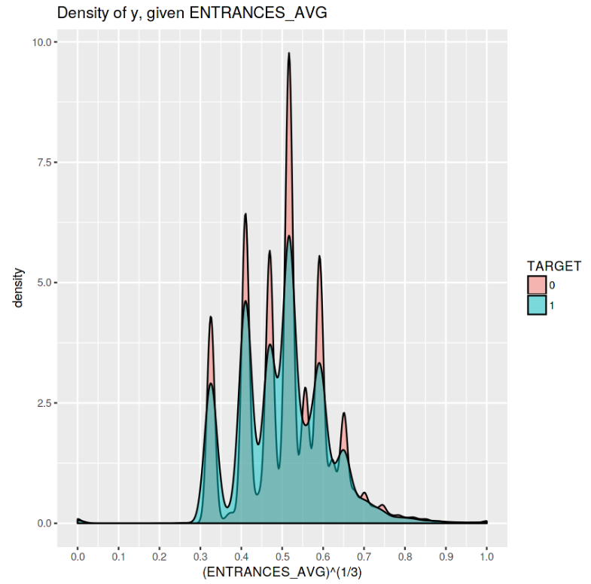
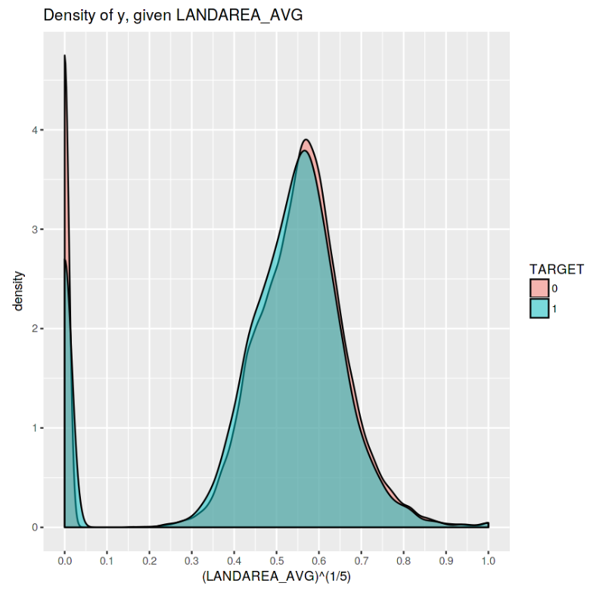
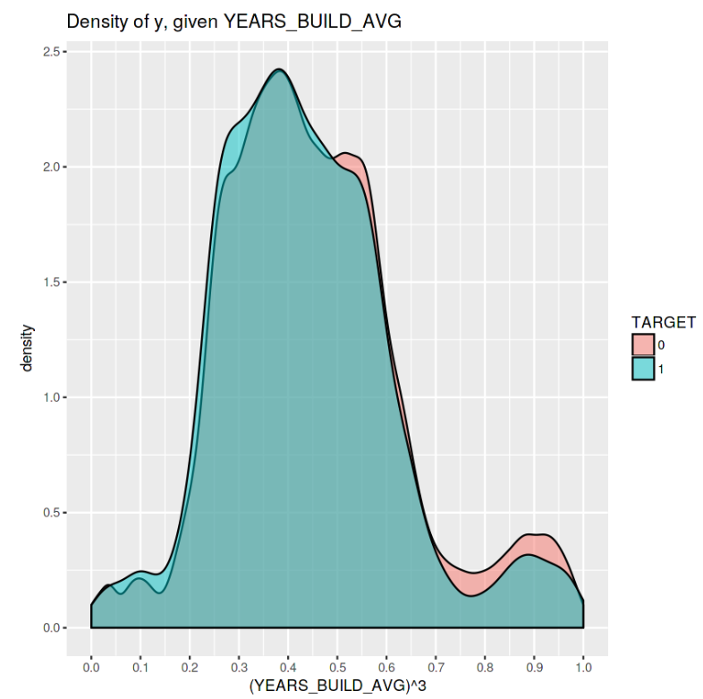
Data Exploration
훈련 데이터 탐색 –디테일한 주거 형태
TARGET
0
1
지형 전체 넓이
COMMONAREA_AVG
입구 넓이
ENTRANCES_AVG
집 전체 넓이
LANDAREA_AVG
건물 연식
YEARS_BUILD_AVG
고객 정보 접근에 있어 신선한 시도였지만, 그래프상 큰 차이는 없는 것으로 확인된다.

Slide 22
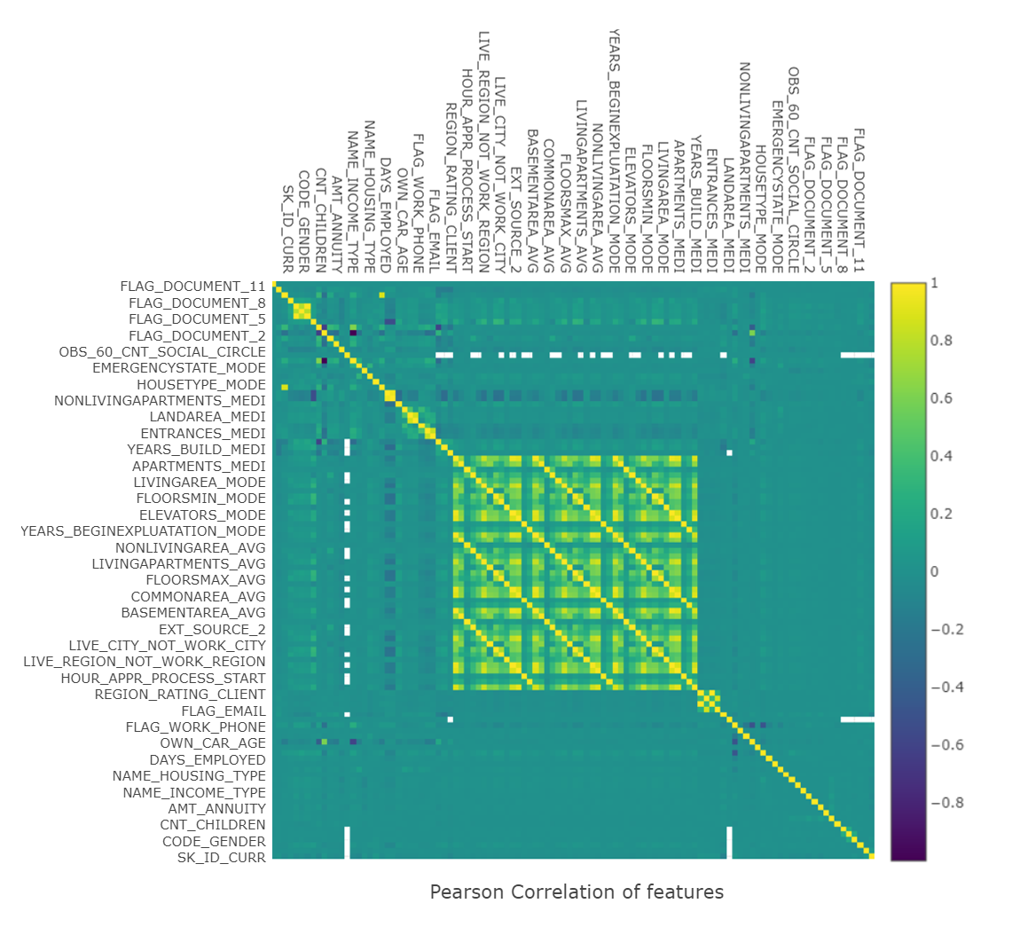
03
Data Exploration
Pearson Correlation of features
일부 변수간 높은 상관관계
→ 파생변수로 인한 것으로 확인되었음

Slide 23
04
Modeling

Slide 24
04
Modeling
Train & Validation set, Model selection
Kaggle dataset
Model selection
Logistic Regression
&
1. Logistic Regression
2. Regularized Logistic Regression
train.csv
test.csv
Our new train/ validation set
Bagging & Boosting
3. Logit Boosting
4. Logistic Bagging
5. XGBOOST
Random
sampling
(cv = 5fold)
→
train.csv
90% train set
10% validation set

Slide 25
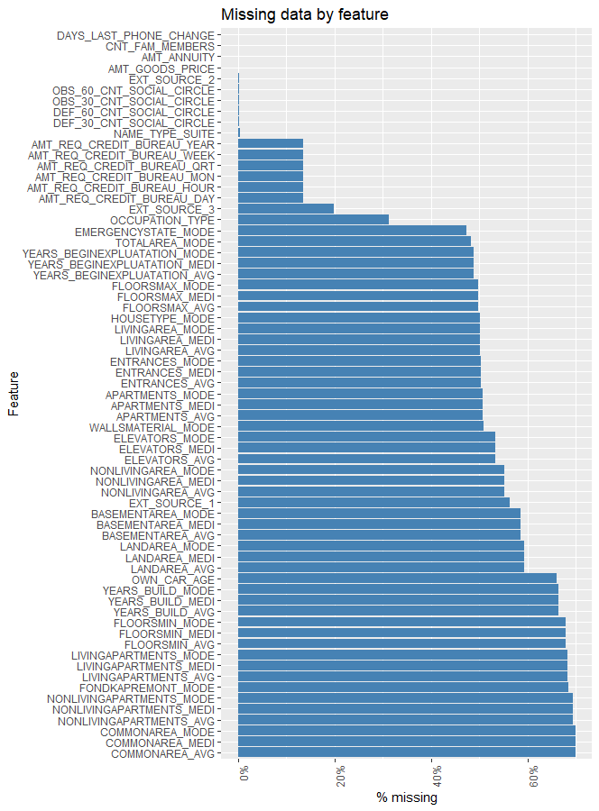
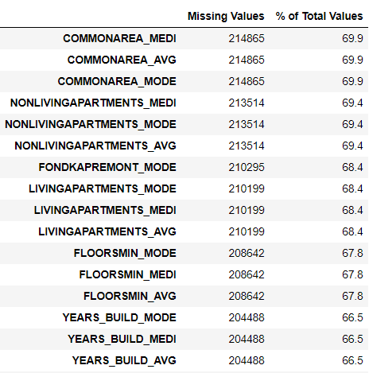
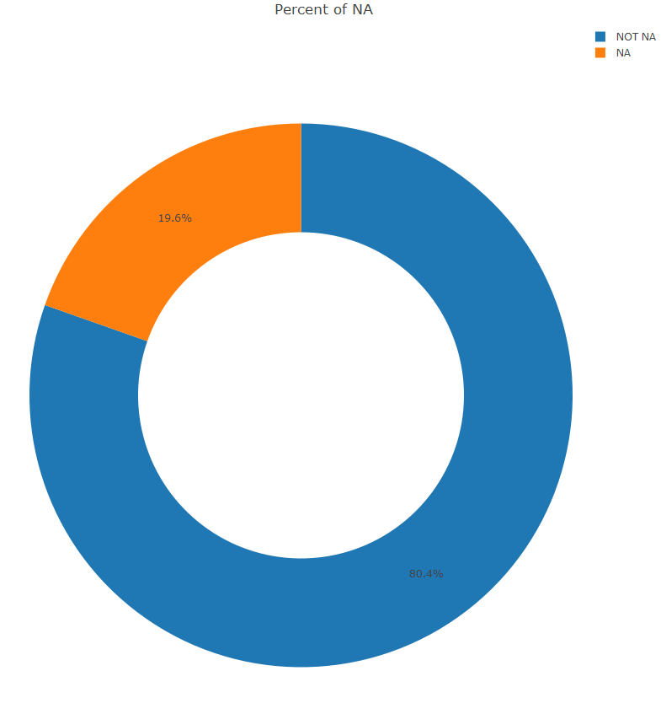
04
Modeling
Missing values
전체 데이터
NA 비율
There are too many missing values!
Notes:
위의 표에서 볼 수 있듯이 누락 된 값이 너무 많습니다. 적절한 방법을 사용하여 값을 대체 할 수도 있고,
따라서 사용할 변수는 "변수"에 저장됩니다. 여기에는 누락 된 값이 아래에 표시된 것처럼 60 % 미만인 기능 만 포함됩니다

Slide 26
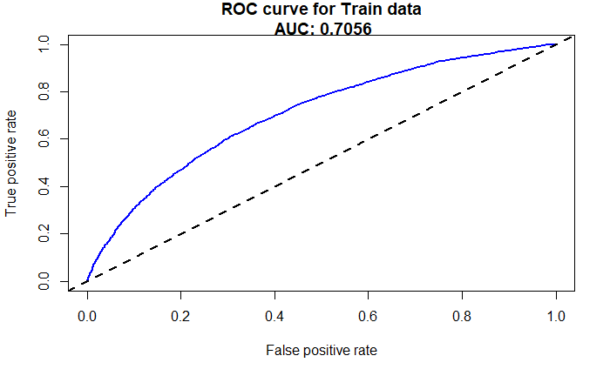
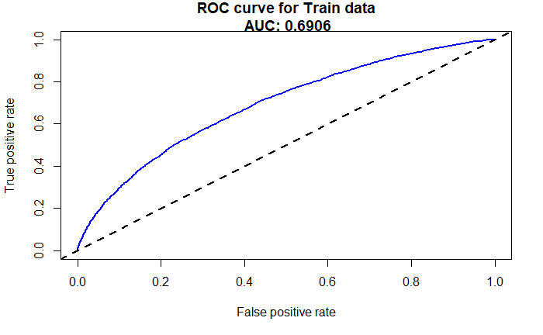
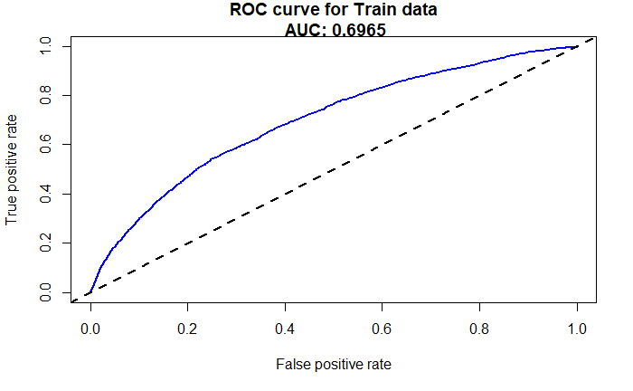
04
Modeling
Missing values
* Integer -> NA=0,
Character(factor) -> ‘No value’
<
XGboost
(Remove NA values)
AUC : 0.6906
XGboost
(MICE package)
AUC : 0.6965
XGboost
(Replace NA values*)
AUC : 0.7056

Slide 27
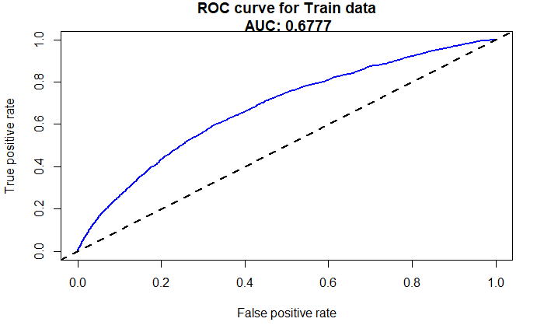
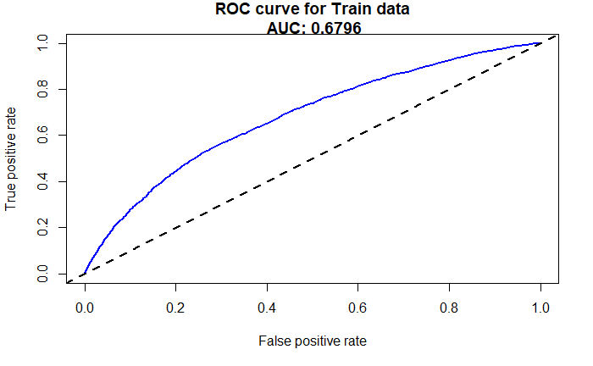
04
Modeling
Model Selection–Logistic Regression
2. Regularized
Logistic Regression
AUC : 0.6796
1. Logistic Regression
AUC : 0.6777
<

Slide 28
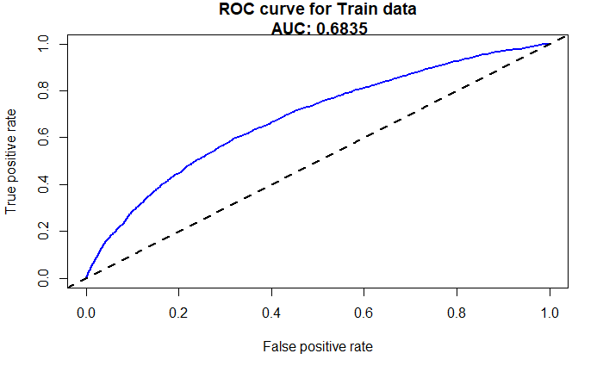
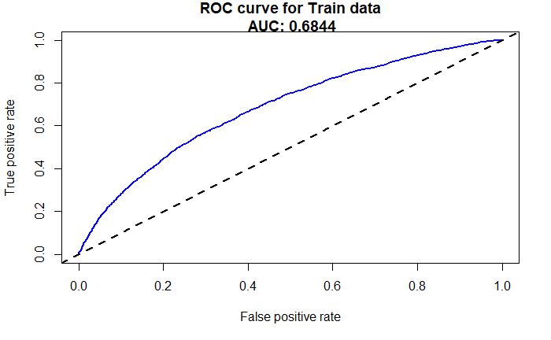
04
Modeling
Model Selection–Boosting & Bagging
<
3.
Logit Boosting
AUC : 0.6835
4.
Logistic Bagging
AUC : 0.6844
5. XGBoost
AUC : 0.7056

Slide 29
4-1
Comparison of
XGBoost Models

Slide 30
4-1
Comparison of XGBoost Models
EXT_SOURCE values
Value Description says….
EXT_SOURCE_1 | Normalized score from external data source
EXT_SOURCE_2 | Normalized score from external data source
EXT_SOURCE_3 | Normalized score from external data source
EXT_SOURCE values(1~3) :
고객 정보가 아닌 Home credit 자체 정규화 된 신용 데이터로,
데이터를 구성하는 정보에 대한 설명이 전혀 없지만
예측력을 향상시키는데 매우 도움이 되는 변수
→ 실제 고객 평가 시 사용되는 지표일 가능성
Notes:
08. Ext-source 소개. 유무에 따른 예측력 차이
(Ext-source는 Home credit에서 자체 데이터. 어떻게 만들어진건지는 공개 안 했지만 예측력을 향상시키는데 도움이 매우 됩니다. 아마 얘네가 컴피티션을 연 이유가 이 source 이상의 예측력을 올리고 싶어서 그런 것 같습니다.

Slide 31
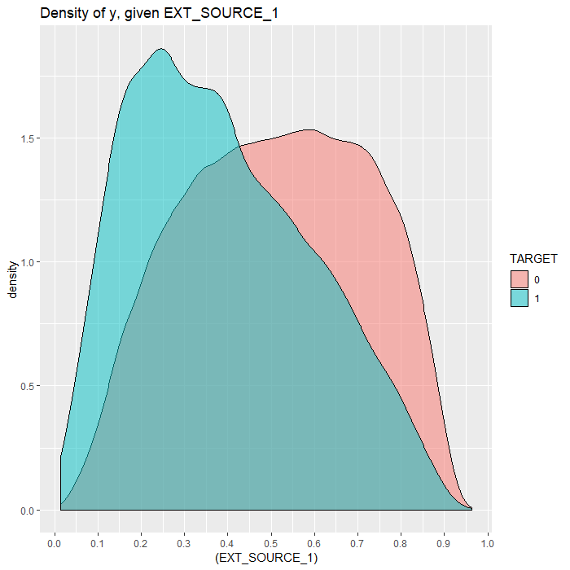
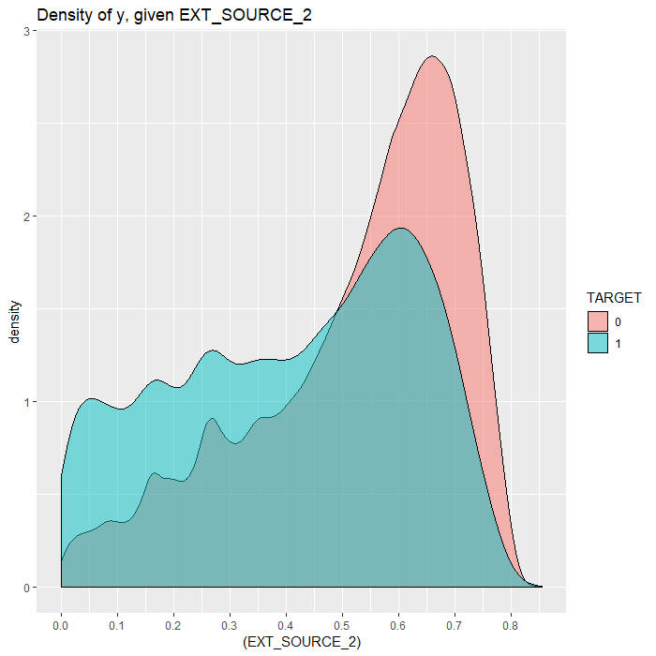
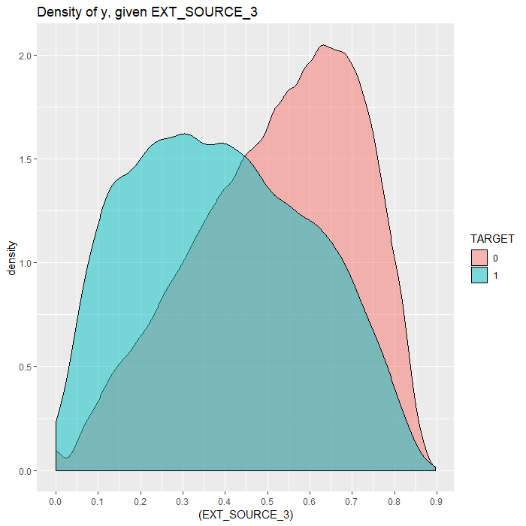
4-1
Comparison of XGBoost Models
EXT_SOURCE values–Target별 분포
TARGET
0
1
We sure they know something …

Slide 32
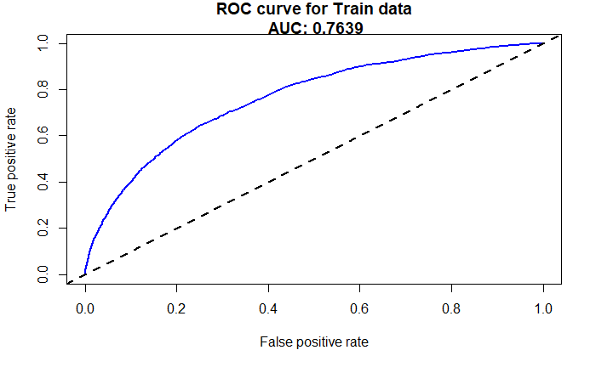
4-1
Comparison of XGBoost Models
EXT_SOURCE values
XGBoost
(Exclude EXT_SOURCE values)
AUC : 0.7056
XGBoost
(Include EXT_SOURCE values)
AUC : 0.7639
<

Slide 33
4-1
05
Conclusion

Slide 34
05
Conclusion
Coefficient (L1, L2 규제 Elastic Net) – Regularized Logistic Regression
변수명 | 계수
CODE_GENDERM | -0.1733931
FLAG_OWN_CARY | 0.1669117
AMT_CREDIT | -0.8405804
AMT_ANNUITY | -0.1027895
AMT_GOODS_PRICE | 0.9639024
DAYS_BIRTH | -0.2049486
DAYS_ID_PUBLISH | -0.1085002
REGION_RATING_CLIENT_W_CITY | -0.1367554
DAYS_LAST_PHONE_CHANGE | -0.1683624
FLAG_DOCUMENT_3 | -0.1067521
Bias | 2.6002799
높은 계수를 가진 변수
전체 대출 금액과 대출 상품 가격의 계수가
가장 높게 나타났다.
예상보다 높지 않았던 변수
상대적으로 20대 체납자 비율이 높은 편이기 때문에 연령대별로 차별성이 있다고 EDA에서 확인되었지만, 본 모델에서는 연령 정보가 큰 변수로 작용하지는 않았다.
Notes:
Birth가 늦을수록 상환확률이
Xg부스트에는
0.96이 상대적으로 더 높아. Regression같은 경우에는 얘가 판단했으나
AUC가 높은 xg부스트에서

Slide 35

05
Conclusion
Full Model Feature Importance – Exclude EXT-SOURCE values
1. Credit or Company data
DAYS_BIRTH가
가장 중요한 변수임을 나타내고 있음
2. 중요한 개인 정보 변수
연령, 연금, 고용 현황 등 개인 정보 또한
상환 능력 평가 지표에 기여하고 있음을
확인할 수 있음

Slide 36


05
Conclusion
Full Model Feature Importance – Include EXT-SOURCE values
1. Credit or Company data
전체 모델에서 Home credit 신용 평가 지표 (EXT-SOURCE 1~3)이
중요한 변수로 작용하고 있음
2. 중요한 개인 정보 변수
연령, 연금, 고용 현황 등 개인 정보 또한
상환 능력 평가 지표에 기여하고 있음을
확인할 수 있음

Slide 37


05
Conclusion
Confusion matrix
1. Exclude EXT-SOURCE values
2.Include EXT-SOURCE values
F1 score를 가장 높게 하는
cutoff를 찾아 예측을 한 결과에 해당하는 cross table
Notes:
800명 가량의 error 이 존재

Slide 38




05
Conclusion
중요한 변수들이 끼치는 확률에 대한 영향
연령
최근 신용 자료 변동일
담보 연금
최근 휴대폰 변경일
Notes:
age, publish, amt_annuity가 xgboost의 top 3 importance variable인데 그래프 보고 설명 ㄱㄱ(예를들어 age가 어릴수록 1이라고 예측/분류할 확률이 높다가 나이가 증가할수록 1이라고 할 확률이 감소한다)

Slide 39
05
Conclusion
Final
결론
개인정보 데이터를 통한 모델링 후 연체여부에 중요한 개인정보 변수 확인
Full model과 고객 개인정보만 사용한 model의 차이
두 결과를 통해 현재 금융업에서 연체여부를 판단할 때
어느 부분을 새롭게 체크해야 하는지 알 수 있음.
후속 연구 제안
결측치에 대한 통계적 접근
주성분분석
반응변수 비대칭성 해결을 위한 Case sampling 시도
Notes:
Birth가 늦을수록 상환확률이
Xg부스트에는
0.96이 상대적으로 더 높아. Regression같은 경우에는 얘가 판단했으나
AUC가 높은 xg부스트에서

Slide 40
Any Questions?
개인 신용도 예측 변수 분석
서울대학교 빅데이터 아카데미
2018-3 고급 빅데이터 분석 기법
BA 노은선 이현호 최의관
Notes:
09. 마무리
(최선을 다했지만… 아무래도 고객데이터만으로 모든 것을 예측하기는 조금 어려짐나! 그래도 유의미한 변수가 뭐 이런게 있는 것 같다 정도로 생각할수있다. 개인 정보로서의 한계는 여기까지…) 가 되지 않을까? 아직 안 해봐서 잘 모르겠음.

